Slide 1
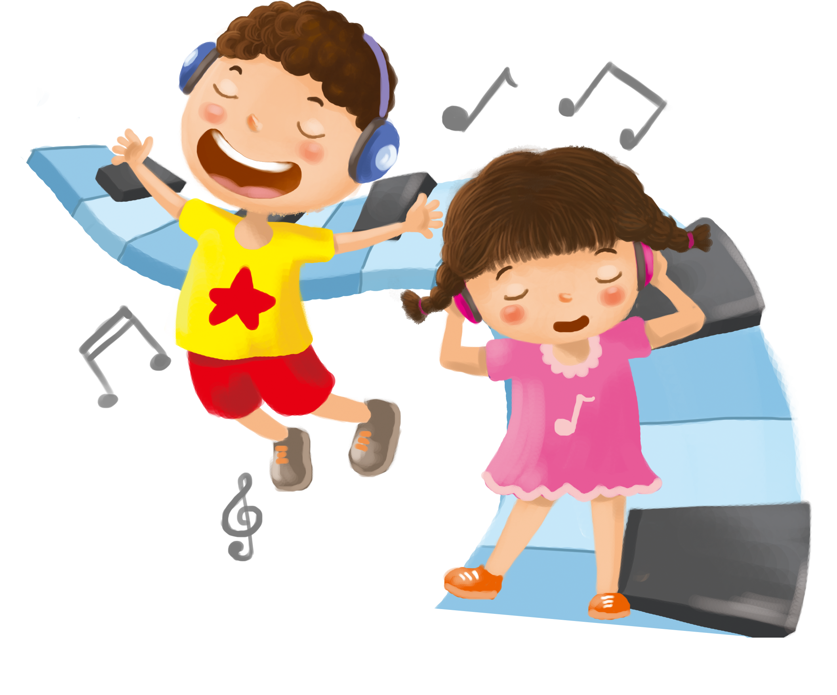
Thiếu nhi thế giới liên hoan
Notes:
Cách 2: Trải nghiệm: GV chuẩn bị một bình nước đá, yêu cầu HS ngâm tay vào nước, khi nào hết khả năng chịu đựng thì lấy ra. Sau đó hỏi cảm nhận của HS và dẫn vào bài

Slide 2


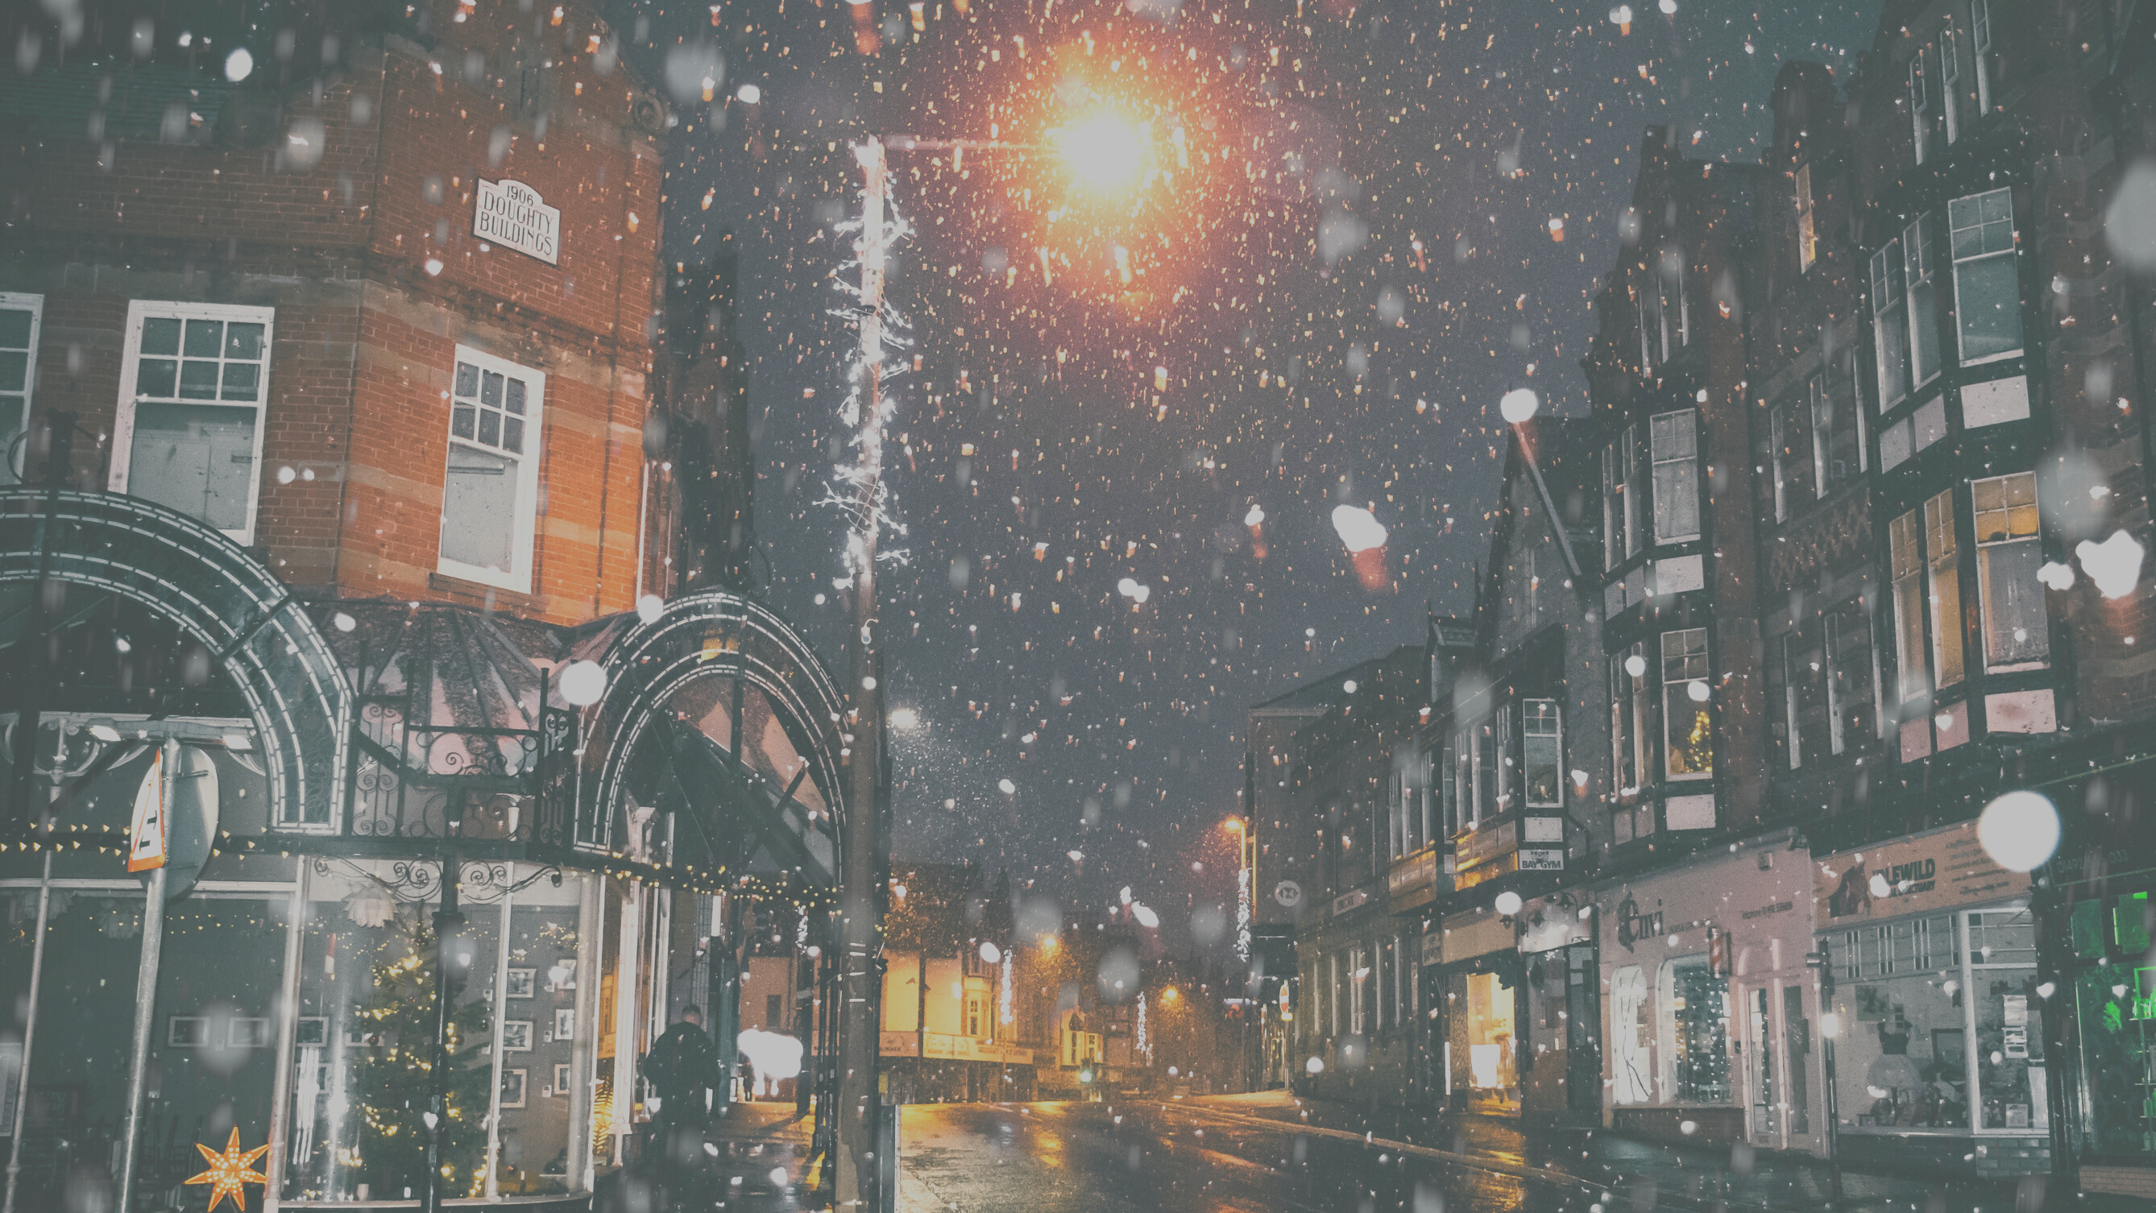


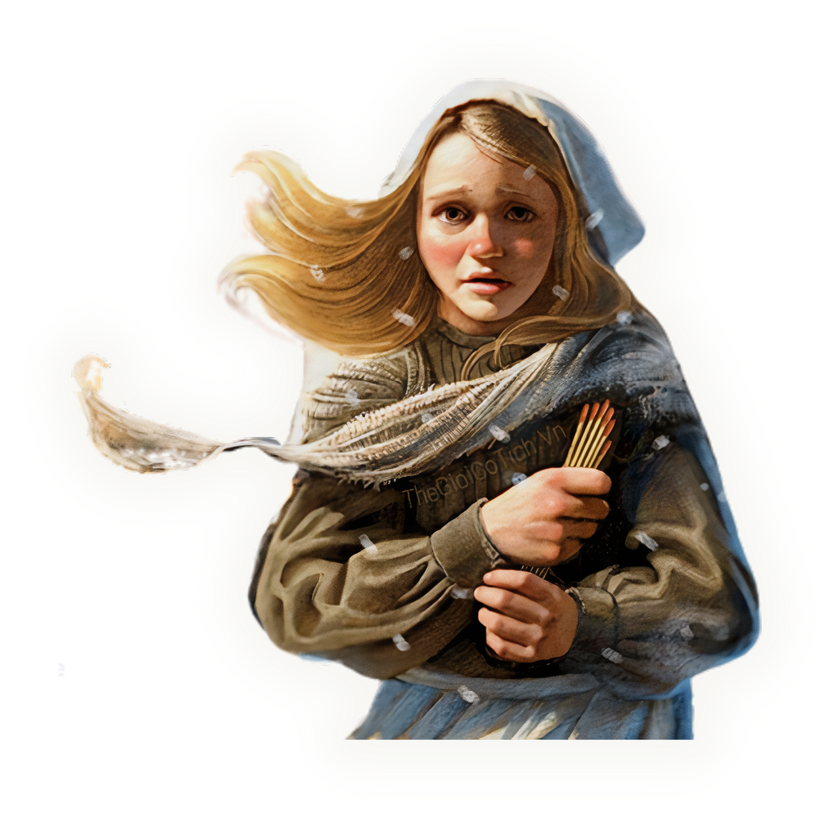

Tiết 79,80
Thực hành đọc hiểu
CÔ BÉ BÁN DIÊM

Slide 3


I. Đọc, tìm hiểu chung

Slide 4
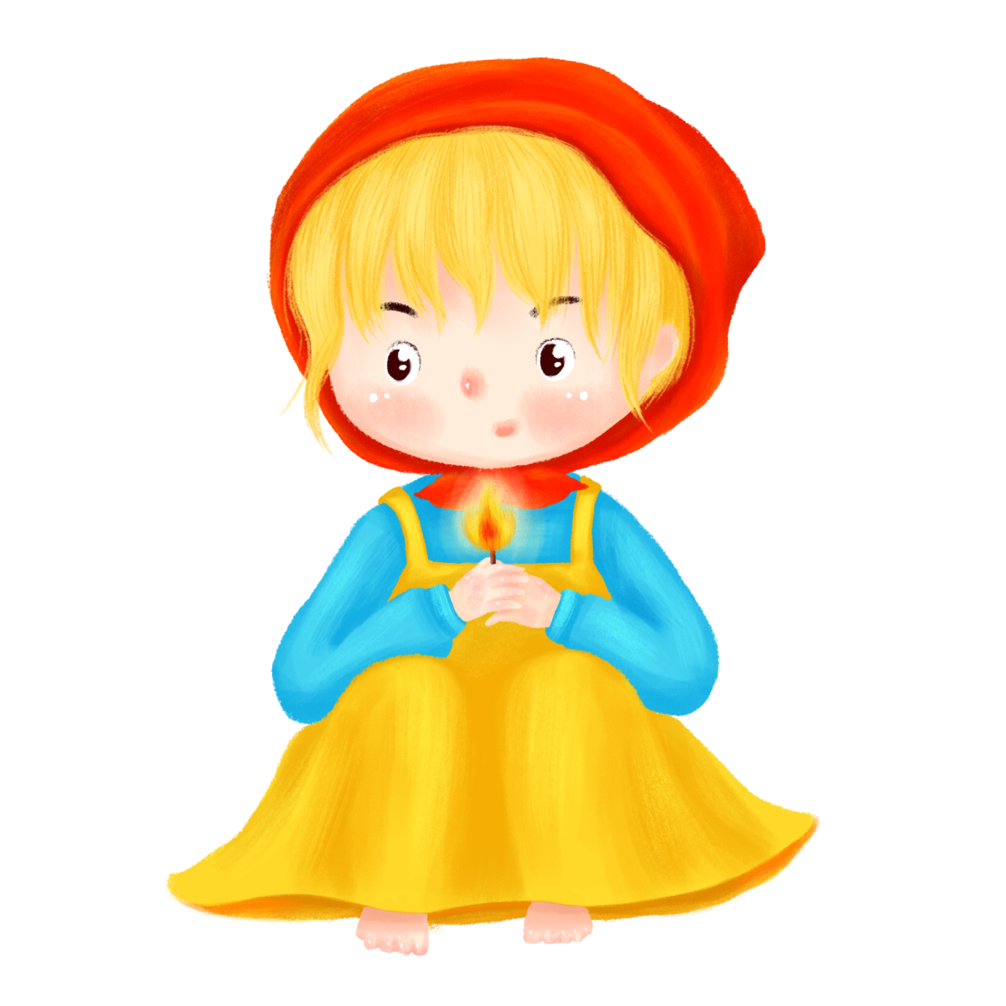
1. Đọc, chú thích
Đọc: Giọng chậm, cảm thông, cố gắng phân biệt những cảnh thực và ảo ảnh trong từng lần cô bé quẹt diêm.
Chú thích: Gia sản, trường xuân, phuốc sét, thịnh soạn, lãnh đạm, cây thông Nô - en, chí nghĩa, ảo ảnh.

Slide 5

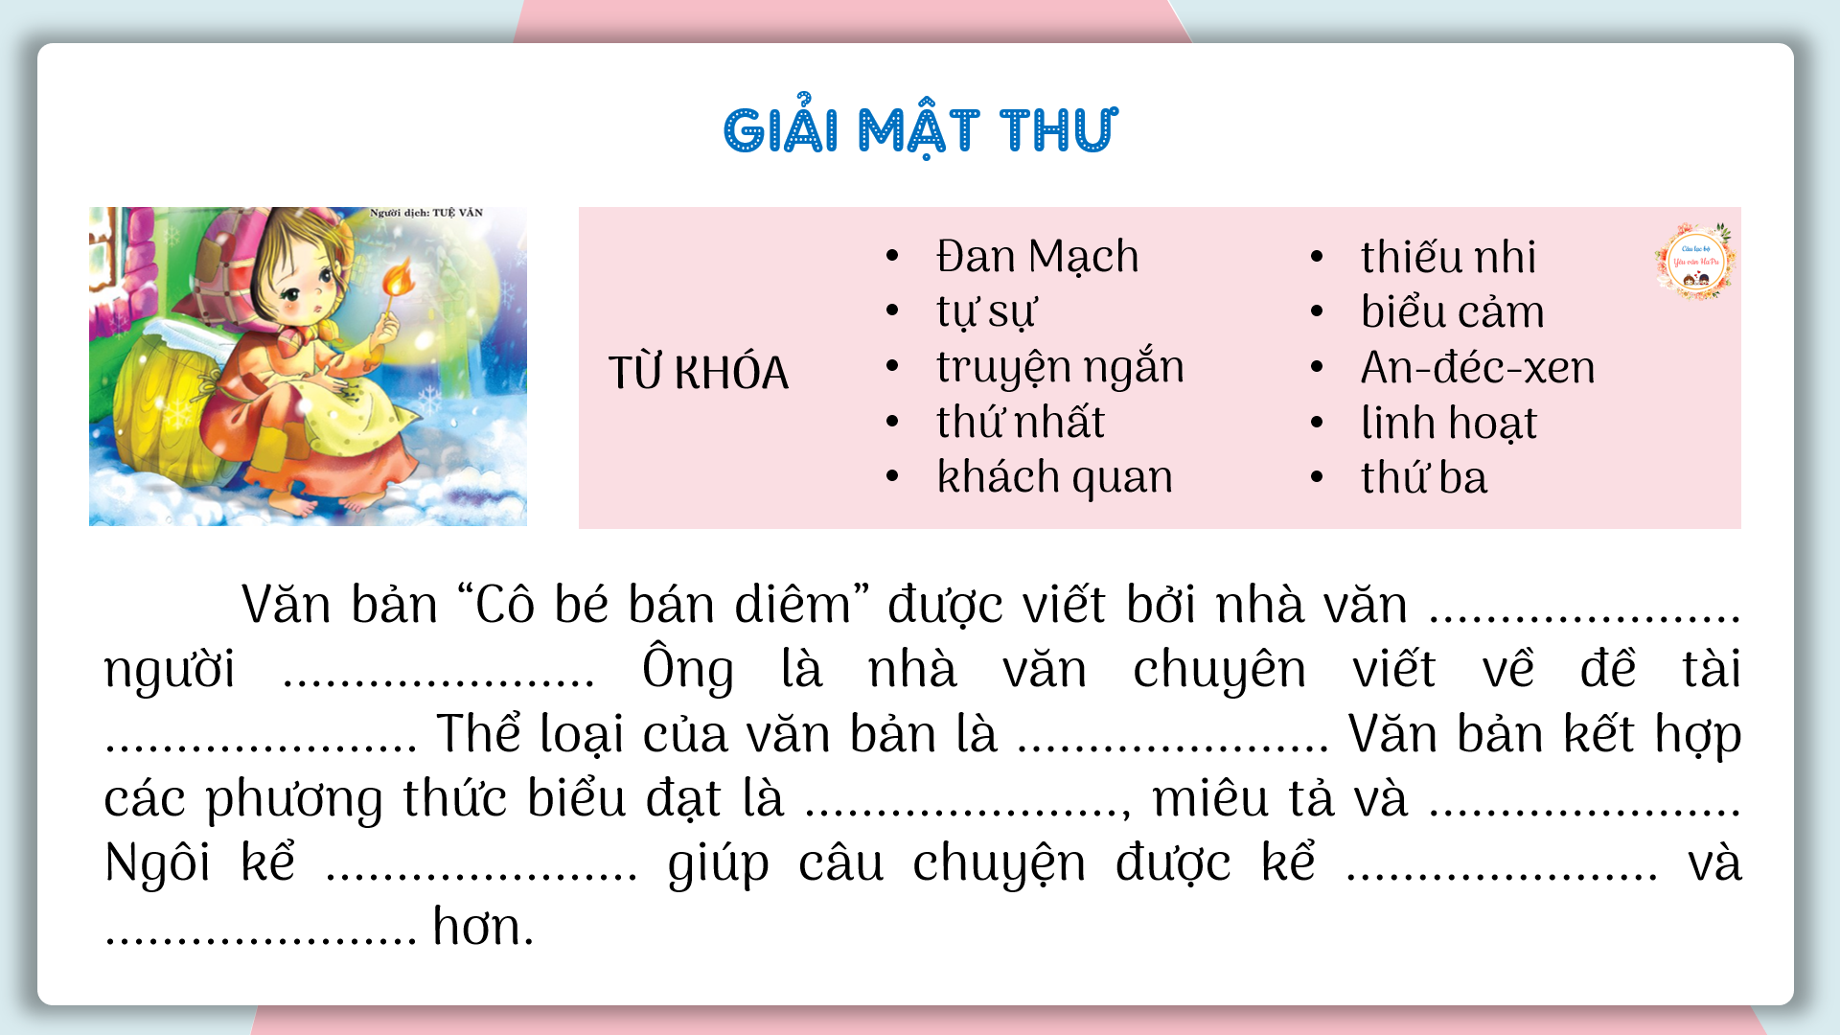
Giải mật thư sau theo nhóm cặp nhé !

Slide 6

GIẢI MẬT THƯ
TỪ KHÓA
Đan Mạch
tự sự
truyện ngắn
thứ nhất
tiểu thuyết
khách quan
thiếu nhi
biểu cảm
chủ quan
An-đéc-xen
linh hoạt
gia đình
Na-Uy
thuyết minh
nghị luận
thứ ba
Văn bản “Cô bé bán diêm” được viết bởi nhà văn ...................... người ...................... Ông là nhà văn chuyên viết về đề tài ...................... Thể loại của văn bản là ...................... Văn bản kết hợp các phương thức biểu đạt là ......................, miêu tả và ...................... Ngôi kể ...................... giúp câu chuyện được kể ...................... và ...................... hơn.

Slide 7

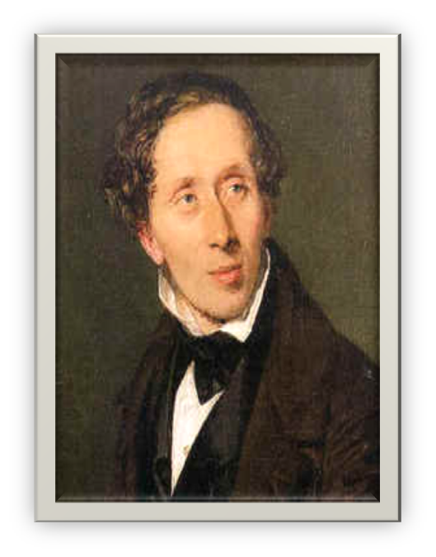
2. Tác giả, tác phẩm
a. Tác giả: An–đéc–xen ( 1805- 1875) là nhà văn Đan Mạch, nổi tiếng với loại truyện kể cho trẻ em.

Slide 8


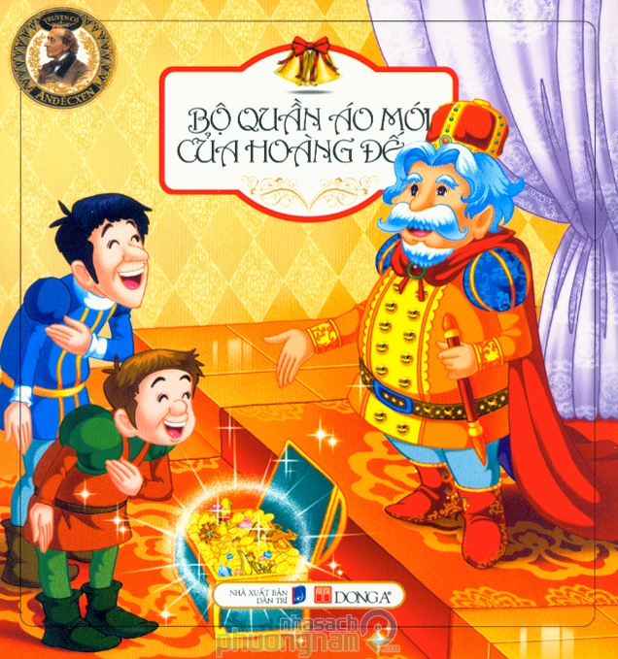

Một số tác phẩm

Slide 9
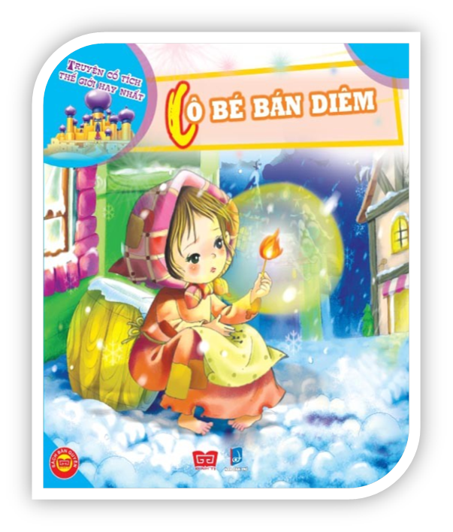
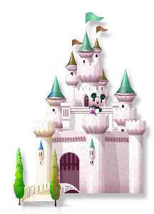
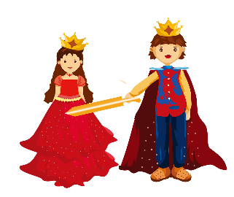
2. Tác giả, tác phẩm
a. Tác giả: An–đéc–xen ( 1805- 1875) là nhà văn Đan Mạch, nổi tiếng với loại truyện kể cho trẻ em.
b. Tác phẩm:
- Thể loại: Truyện ngắn
- PTBĐ: Tự sự, miêu tả, biểu cảm
- Ngôi kể: Thứ 3

Slide 10
II. Đọc hiểu văn bản

Slide 11

PHÒNG TRANH
Trình bày sơ đồ tư duy đã chuẩn bị ở nhà
Notes:
1. Sự việc và chi tiết tiêu biểu
Nêu những sự việc chính của văn bản
Chi tiết nào để lại dấu ấn sâu đậm, tác động mạnh đến cảm xúc, tình cảm của em? Vì sao?
2. Nhân vật
Ai là nhân vật chính
Nhân vật đó được miêu tả qua những phương diện nào? Dẫn chứng
3. Đề tài, chủ đề
Đề tài: Hiện tượng đời sống nào được miêu tả trong tác phẩm?
Chủ đề: Vấn đề chính nào được tác giả quan tâm thể hiện trong văn bản?
4. Tình cảm của tác giả và thông điệp
Thông qua cách kể chuyện, miêu tả và ngôn ngữ văn bản, em thấy tác giả đã thể hiện tình cảm gì với nhân vật?
Qua đó, tác giả muốn gửi gắm thông điệp gì đến chúng ta?

Slide 12

1. Sự việc và chi tiết tiêu biểu
Đêm giao thừa rét mướt, em bé không bán được que diêm nào nên không dám về vì sợ cha đánh.
*
Vì quá lạnh, em bé quẹt diêm 5 lần để sưởi ấm và các ảo mộng (lò sưởi; bàn tiệc ; cây thông ; bà) hiện ra thoáng chốc rồi vụt tắt.
Sự việc
*
*
Sáng hôm sau, người ta thấy bên đường có một cô bé đã chết với đôi má hồng và nụ cười mỉm.

Slide 13
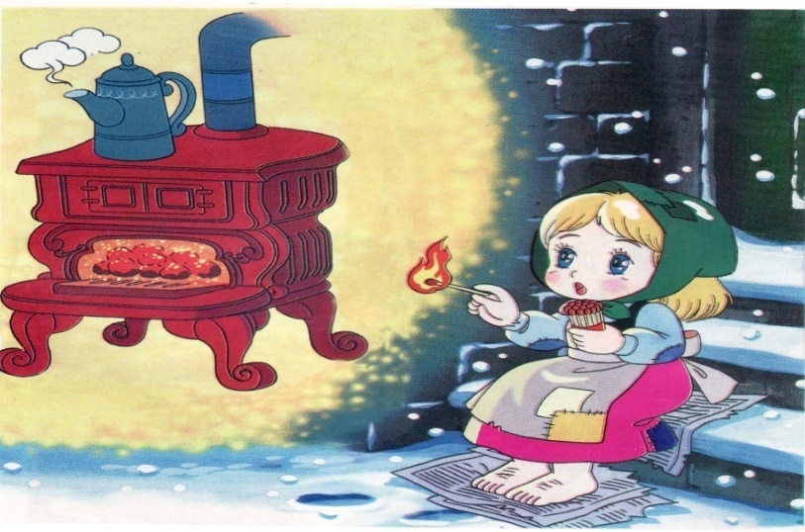
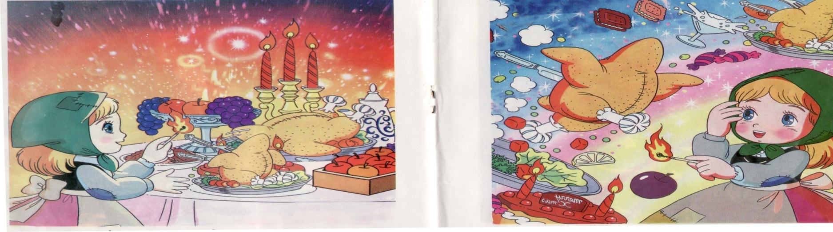
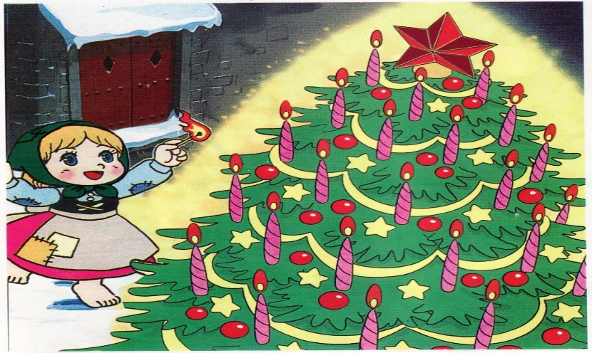
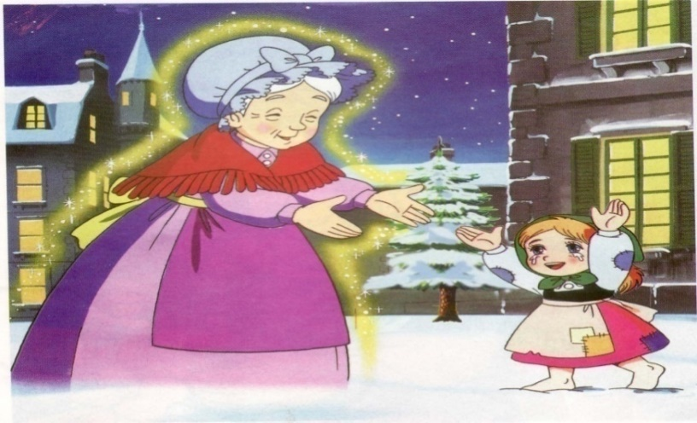
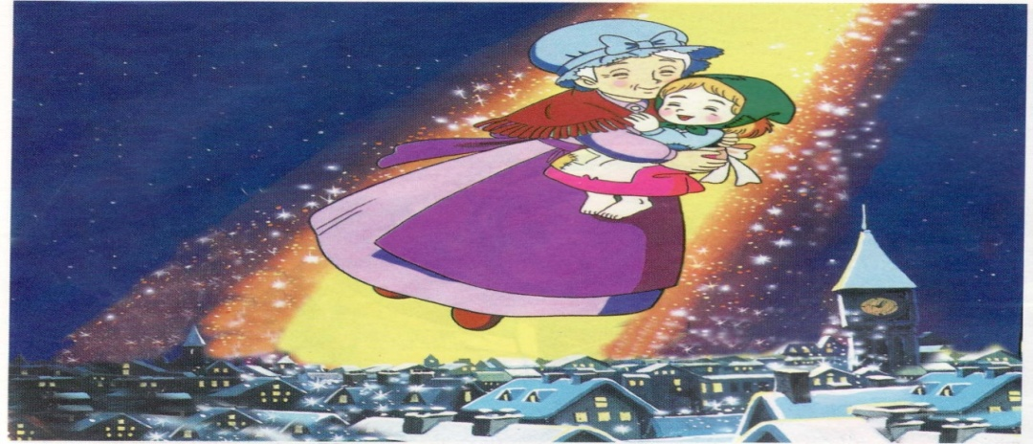
1. Sự việc và chi tiết tiêu biểu
CHI TIẾT TIÊU BIỂU: Năm 5 lần quẹt diêm và những ảo mộng trong ngọn lửa diêm
Notes:
Các mộng tưởng của em bé diễn ra lần lượt theo thứ tự hợp lí (phù hợp với tâm lí tuổi thơ và hoàn cảnh thực tế của em). Lần 1 và 2, với hình ảnh lò sưởi và bàn tiệc, em bé thể hiện mong được ấm no vì em đang lạnh và đói. Lần 3, vì là đêm giao thừa, em muốn được xum vầy, hạnh phúc bên gia đình nên mới thấy cây thông Noel. Cuối cùng, lần 4-5, với mong muốn được vui chơi, sống trong tình yêu thương, hình ảnh người bà đã hiện ra. Qua những ảo mộng này, ta thấy khát vọng của em bé rất bình dị, đời thường. Những ảo ảnh trong ngọn lửa diêm mà cô bé bán diêm nhìn thấy là phép màu kì diệu mà nhà văn đã tạo ra để, an ủi, xoa dịu nỗi tổn thương, đau khổ của cô bé bán diêm.

Slide 14
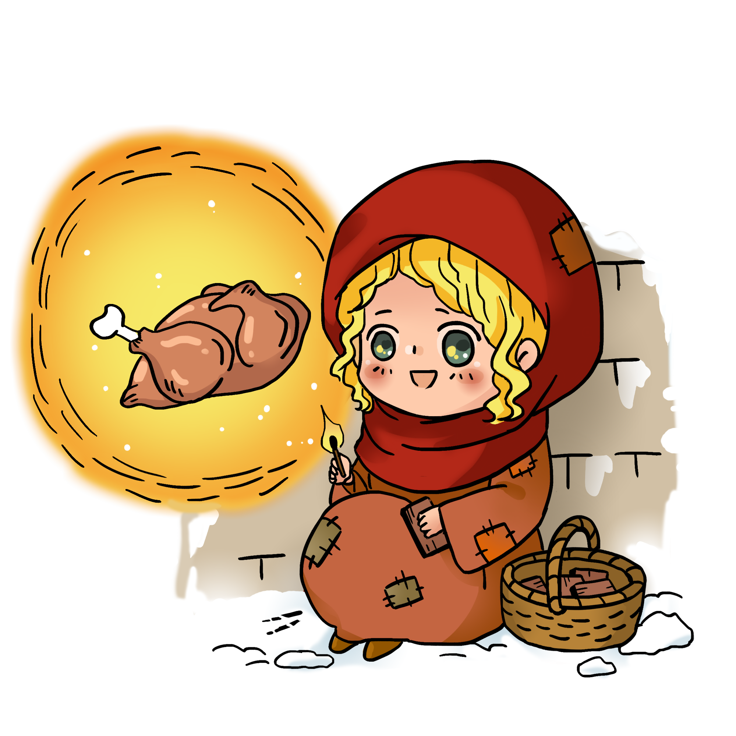
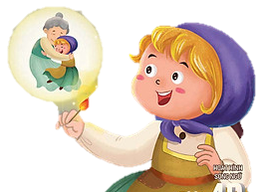
2. Nhân vật
HOÀN CẢNH
Nghèo, mồ côi mẹ, đi bán diêm đêm giao thừa , đói và rét
→ Đáng thương; Thiếu thốn cả vật chất và tinh thần
NGOẠI HÌNH
* Khi còn sống: Đầu trần, chân đất, tuyết bám đầy tóc
* Khi đã chết: Đôi má hồng, đôi môi mỉm cười
HÀNH ĐỘNG
* Dò dẫm trong bóng tối để bán diêm * Không dám về vì sợ cha đánh
* Trú rét trong xó và quẹt 5 lần diêm
Notes:
Ở các nước Bắc Âu như Đan Mạch vào dịp mùa đông, thời tiết rất lạnh, có khi xuống tới âm vài chục độ C. Nước từ trên trời tuôn xuống gặp không khí lạnh đến tê người, đóng thành tuyế. Tuyết rơi dày đặc.. Đêm 30 Tết là ngày cuối cùng của năm. Giây phút gần đến giao thừa là thời điểm cuối cùng của ngày đặc biệt cuối năm. Em bé đã đói rét suốt một năm trời. Vào thời điểm ấy, cái đói, cái rét dường như tích tụ lại, nhu cầu vè vật chất, tình cảm lên đến cao độ, dường như đã vượt quá xa sức chịu đựng mỏng manh của em bé tội nghiệp. Thời tiết ấy, thời điểm ấy gợi cho ta nghĩ tới cảnh sum họp ấm cúng, vui vẻ hạnh phúc trong gia đình. Song thân phận của em bé bán diêm không được sống trong niềm vui, hạnh phúc ấy...

Slide 15
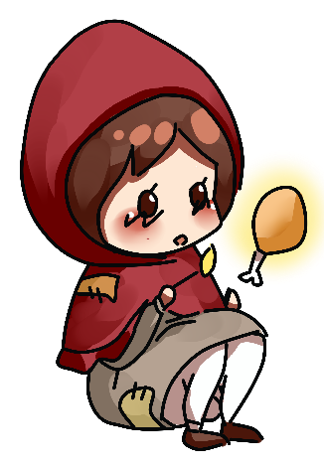
3. Đề tài và chủ đề
Đề tài
Chủ đề
Những đứa trẻ nghèo, bất hạnh trong cuộc sống
Sự vô cảm của con người
Ước mơ, khát vọng hạnh phúc của đứa trẻ nghèo, thiếu thốn tình thương.

Slide 16


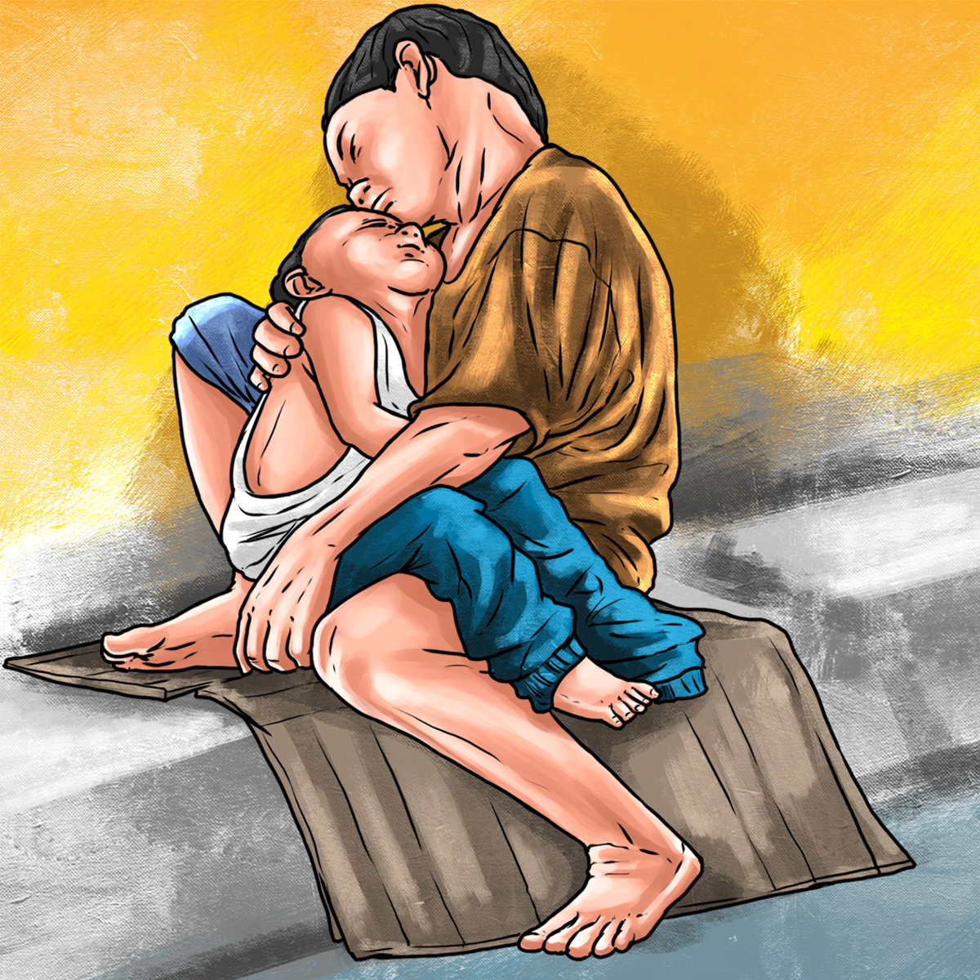
4. Tình cảm của tác giả và thông điệp
Tình cảm của tác giả: Xót xa, đồng cảm, sẻ chia với CBBD + Phê phán sự vô cảm của người qua đường
Thông điệp: Hãy thấu hiểu, yêu thương, chia sẻ chứ đừng vô cảm trước những trẻ em có hoàn cảnh bất hạnh
Notes:
Xót xa, thương cảm (thể hiện qua những chi tiết miêu tả hoàn cảnh của cô bé bán diêm), đồng cảm, sẻ chia (những chi tiết mộng tưởng), hi vọng mang đến cho em một cuộc sống hạnh phúc hơn (Kết thúc truyện). Bên cạnh đó, tác giả còn Lên án sự thờ ơ, lãnh đạm của con người trong xã hội.

Slide 17


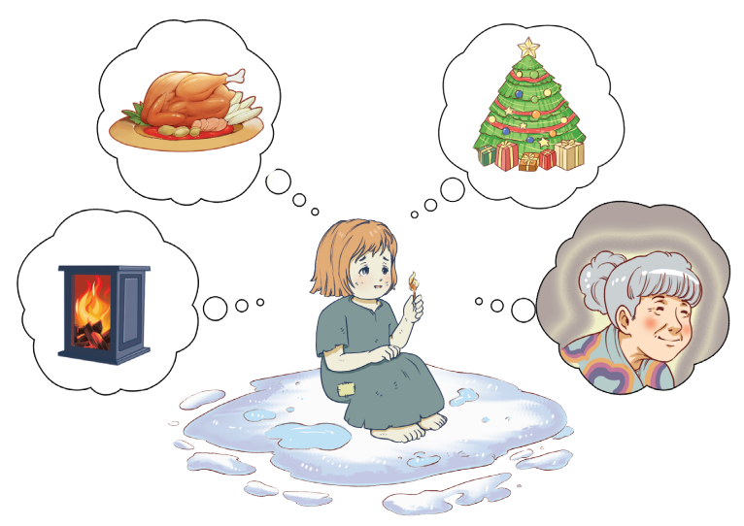
Làm việc nhóm theo kĩ thuật Khăn trải bàn
Ghi lại những kinh nghiệm cá nhân khi đọc truyện ngắn
Một vài nhóm lên chia sẻ trước lớp.

Slide 18
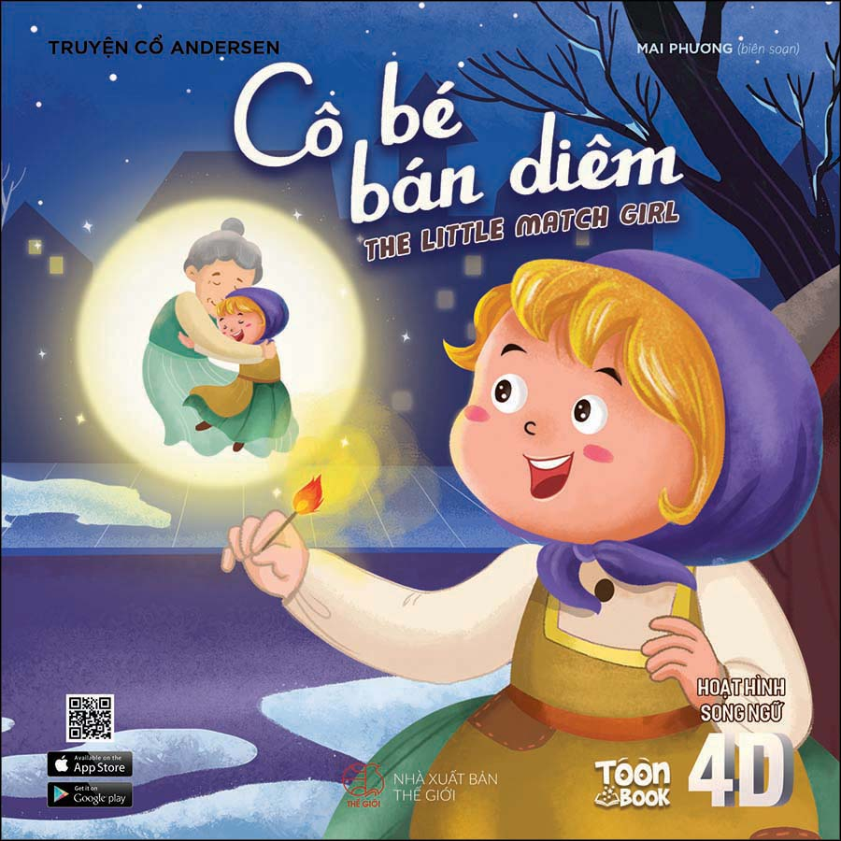
Khi đọc truyện ngắn, cần chú ý các yếu tố:
Đề tài, chủ đề
Sự việc và chi tiết tiêu biểu
Nhân vật (cảnh ngộ, ngoại hình, lời nói, hành động, …)
Tình cảm, cảm xúc của người viết thể hiện qua ngôn ngữ văn bản

Slide 19

Trò chơi: Mua diêm

Slide 20

1
2
3
请大家
投我一票
4
5
6
7
8
9
Notes:
GV dẫn vào trò chơi: Dù rất muốn về nhà nhưng Cô bé bán diêm vẫn còn 9 bao diêm chưa bán được. Em hãy mua diêm giúp cô bé để cô bé được trở về nhà đón giao thừa với bố nhé! Mỗi câu trả lời đúng là em đã mua giúp em nhỏ 1 bao diêm rồi! Cố gắng trả lời đúng để gửi tình cảm của mình đến cô bé bán diêm nào!!!
Cách sử dụng pp: Bấm vào số 1-2-..9 để chọn câu, bấm vào cô gái để chuyển về slide chính (slide 20). Hết câu hỏi bấm vào cô gái ở màn hình chính để chuyển sang hoạt động tiếp theo

Slide 21



Câu 1: Cô bé bán diêm đã quẹt diêm mấy lần?
A. 5 lần
B. 4 lần
C. 3 lần
D. 2 lần

Slide 22

Câu 2: Đâu không là ảo mộng đã hiện ra khi em bé quẹt diêm?
A. Lò sưởi, bàn tiệc
B. Bà với nụ cười hiền hậu
C. Cây thông Noel
D. Người mẹ đã khuất

Slide 23
Câu 3: Tác giả không miêu tả Cô bé bán diêm qua phương diện nào?
A. Hoàn cảnh
B. Ngoại hình
C. Hành động
D. Lời nói

Slide 24
Câu 4: Hoàn cảnh của cô bé bán diêm có gì đặc biệt?
A. Cô có một hoàn cảnh nghèo khó
B. Cô luôn bị người cha hành hạ, đánh đập
C. Cô phải sống cô đơn, thiếu tình cảm
D. Cả 3 đáp án trên đều đúng

Slide 25
Câu 5: Đâu là chủ đề của văn bản?
A. Những đứa trẻ nghèo, bất hạnh trong cuộc sống
B. Ước mơ, khát vọng hạnh phúc của đứa trẻ nghèo, thiếu tình thương
C. Sự vô cảm của con người
D. Khát vọng đổi đời thông qua những ước mơ
Notes:
B đúng
A và C là đề tài; D sai

Slide 26
Câu 6: Thái độ của mọi người khi nhìn thấy thi thể của CBBD bên những tàn diêm cho thấy điều gì?
A. Mọi người không biết vì sao cô bé bán diêm lại chết
B. Sự thông cảm của mọi người trước cái chết của cô bé bán diêm
C. Sự xót xa của mọi người trước cái chết của cô bé bán diêm
D. Mọi người không hiểu điều kỳ diệu mà cô bé bán diêm khao khát

Slide 27
Câu 7: Đâu là chi tiết thể hiện sự thông cảm, tình thương yêu của nhà văn dành cho CBBD?
A. Miêu tả thi thể em bé với đôi má hồng và đôi môi đang mỉm cười.
B. Miêu tả cảnh hai bà cháu cùng bay lên trời.
C. Miêu tả các mộng tưởng ở mỗi lần quẹt diêm.
D. Cả A, B, C

Slide 28
Câu 8: Thông qua câu chuyện nhà văn đã gửi đến mọi người bức thông điệp gì?
A. Hãy mua đồ ủng hộ người khó khăn
B. Cha mẹ không nên bắt con cái ra ngoài kiếm tiền
C. Hãy yêu thương và dành cho trẻ em 1 cuộc sống bình yên và hạnh phúc.
D. Các em bé hãy cứ mộng mơ vì điều đó hợp với lứa tuổi

Slide 29
Câu 9: Khi đọc truyện ngắn, không cần chú ý đến yếu tố nào?
A. Dung lượng của văn bản
B. Đề tài, chủ đề, nhân vật
C. Sự việc và chi tiết tiêu biểu
D. Tình cảm, cảm xúc của người viết thể hiện qua ngôn ngữ văn bản

Slide 30


Think – Pair - Share
Hiện nay còn rất nhiều những hoàn cảnh éo le như em bé trong truyện. Hãy lấy ví dụ và cho biết xã hội ta đã có những tổ chức, hành động nào giúp đỡ cho các em có hoàn cảnh khó khăn? Bản thân em đã tham gia hoạt động nhân đạo nào chưa?
汇报人：千库网 汇报时间：201X年XX月

Slide 31





Slide 32
BTVN: Chọn 1 trong 3 đề sau:
Viết 1 bức thư ngắn gửi tác giả, nói lên suy nghĩ của em sau khi đọc xong truyện.
Tưởng tượng em có mặt lúc cô bé đang bán diêm/ chết, em sẽ nói và làm gì? Viết 1 đoạn kịch ngắn diễn tả cảnh đó.
Viết 1 đoạn văn ngắn, thay đổi cái kết khác cho câu chuyện

Slide 33

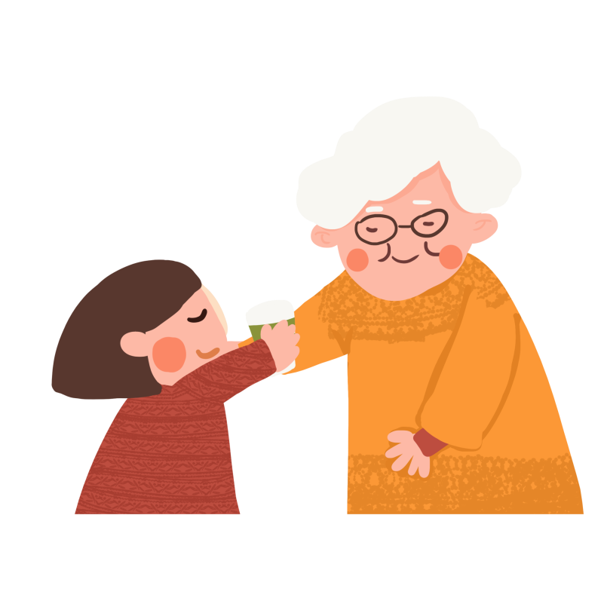
Ở đất nước Đan Mạch xa xôi
Có cô bé bán diêm nghèo bất hạnh
Mẹ không còn, sống cùng cha ghẻ lạnh
Lấy rượu làm vui, quên mất đứa con thơ.
Đêm Nô-en lạnh lẽo những con đường
Em bé vẫn đầu trần, lang thang không bến đậu
Từng cánh cổn, bức tường và long người câm lặng
Em nép mình 1 góc nhỏ … cô đơn
Trong đêm đông giá rét bơ vơ
Em nhớ tới người bà hiền hậu
Người đã cho em một thời thơ ấu
Êm đềm, hạnh phúc, được yêu thương
Số phận bất hạnh của cô bé bán diêm (Cô bé bán diêm – An-đéc-xen)
Sáng hôm sau con phố sáng tưng bừng
Tiếng cười nói xôn xao mừng năm mới
Người ta thấy em bên góc đường trơ trọi
Xung quanh em còn lại những tàn diêm.

Slide 34
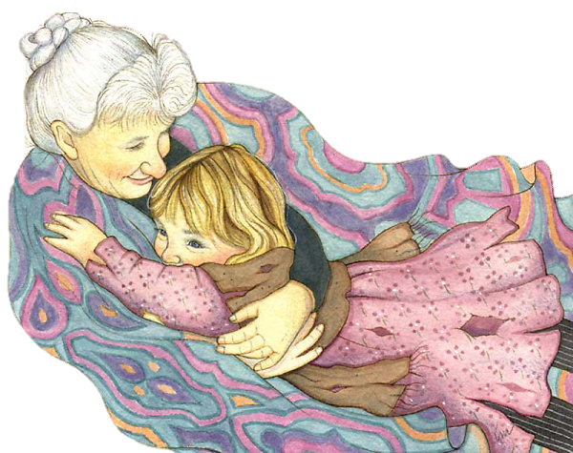
Chúc các em học tốt!
Notes:
Các em ạ, truyện cổ An-đéc-xen đã từng đi qua biết bao tuổi thơ của con người. Nó gợi lên cho người đọc trí tưởng tượng phong phú, đồng thời cũng gửi gắm trong đó nhiều thông điệp của tác giả. Đọc và học xong văn bản “Cô bé bán diêm”, cô tin là không ai trong chúng ta có thể quên những ánh lửa diêm nhỏ nhoi, bùng lên giữa đêm giao thừa giá rét, gắn với một thế giới mộng tưởng thật đẹp của cô bé nghèo khổ. Dù kết thúc buồn nhưng nhẹ nhàng, giàu tình người. Vì sao vậy? Vì nuôi dưỡng tâm hồn là nuôi dưỡng những khoảnh khắc hạnh phúc, những kí ức tươi đẹp dù trong bất cứ hoàn cảnh khó khăn nào. Điều đó sẽ khiến cho tâm hồn con người được bình an, đủ đầy yêu thương ngay cả trong bi kịch cuộc đời. Bài học của chúng ta đến đây là kết thúc, cảm ơn các em và chúc các em học thật tốt! Hẹn gặp lại các em trong tiết học sau.

